Slide 1
Redes de Petri
Orlando Micolini
2016

Slide 2
Redes de Petri
Las RdP fueron introducidas para la sincronización de los autómatas usados para las comunicaciones, y luego fueron extendidas para modelar sistemas con más complejidad y capacidad.
Existe una familia de RdP y todas parten del mecanismo Estado/Transición
Las RdP se han desarrollado en dos direcciones:
Sus propiedades cualitativas y comportamientos
para hacerlas más simples y más compactas modelos,
por RdP de alto nivel, para el manejo de comportamientos genéricos (por ejemplo individualización) de datos, predicados y funciones;
Extendiendo los modelos anteriores mediante la integración de parámetros relación con los requerimientos temporales y estocásticos.

Slide 3
Familia de RdP
En el modelado de sistemas, vemos que hay modelos que no tienen el mismo poder de expresividad, en términos de:
Definición y descripción de los conceptos de paralelismo, distribución y sincronización;
La comprensión y el uso de la semántica temporal y estocástica;
El análisis de diferentes mecanismos de comportamientos, posiblemente, en diferentes contextos y aplicaciones.
La semántica de comportamiento para estado discretos en redes no-temporales y no estocásticos. Se representan por un grafo finito con todos los estados del modelo
Semántica en tiempo continuo, por comportamientos extendido en función del modelo de tiempo denso.
estocástica, por comportamientos que incluyen las distribuciones.
Debemos hacer énfasis en que estos son los tres modelos de referencia, y para referirnos a estos usaremos las siguientes abreviaturas RdP, RdPT y RdPS respectivamente.

Slide 4
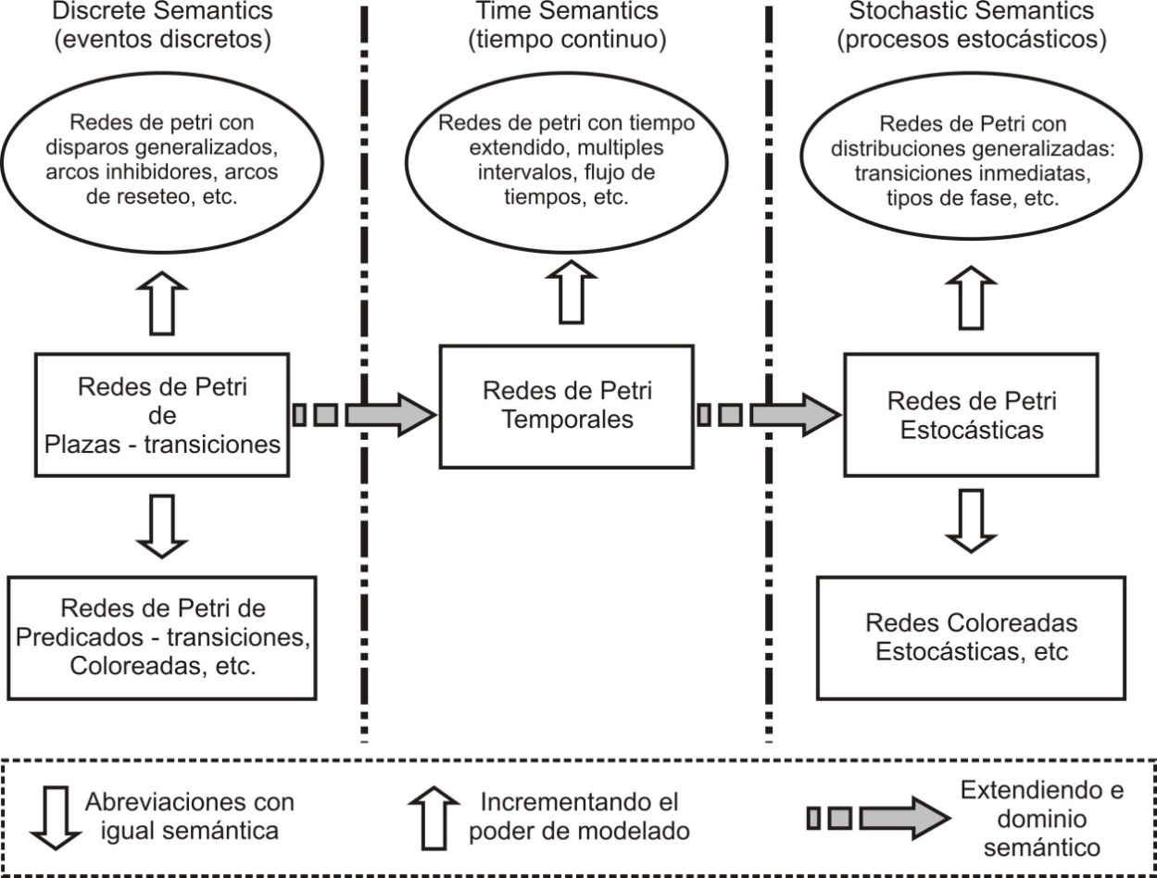
Modelos
La siguiente figura muestra, los modelos derivados de los modelos de referencia:
Los modelos más compactos, son abreviaturas del modelo, que no incrementen la expresividad del mismo, pero simplifican la especificación del sistema;
Los modelos con más poder de expresión , introducen mecanismos que no puede ser descrito por los modelos más simples, por ejemplo, el tiempo, distribuciones estocásticas, etc.

Slide 5
Autómatas y máquinas de estado
Los autómatas o máquinas de estado están fundados en tres principios:
Existe para los sistemas dados con un estado global, un conjunto de estados globales y una representación de estado global
Existe un estado global inicial del sistema, y la conducta del sistema comienza en esta estado:
El sistema va de un estado global a otro pasando por “distintas” transiciones, una transición lleva al sistema a su próximo estado global
El comportamiento total del sistema puede ser descripto por cómo evoluciona según las transiciones
Las transiciones se producen entre dos estados globales del sistema y cuando un evento permitido lo habilita, esto produce la evolución del sistema.

Slide 6
Autómatas y máquinas de estado
Máquina de estados con eventos de entrada y salida
Máquina de estados con una condición en la transición

Slide 7
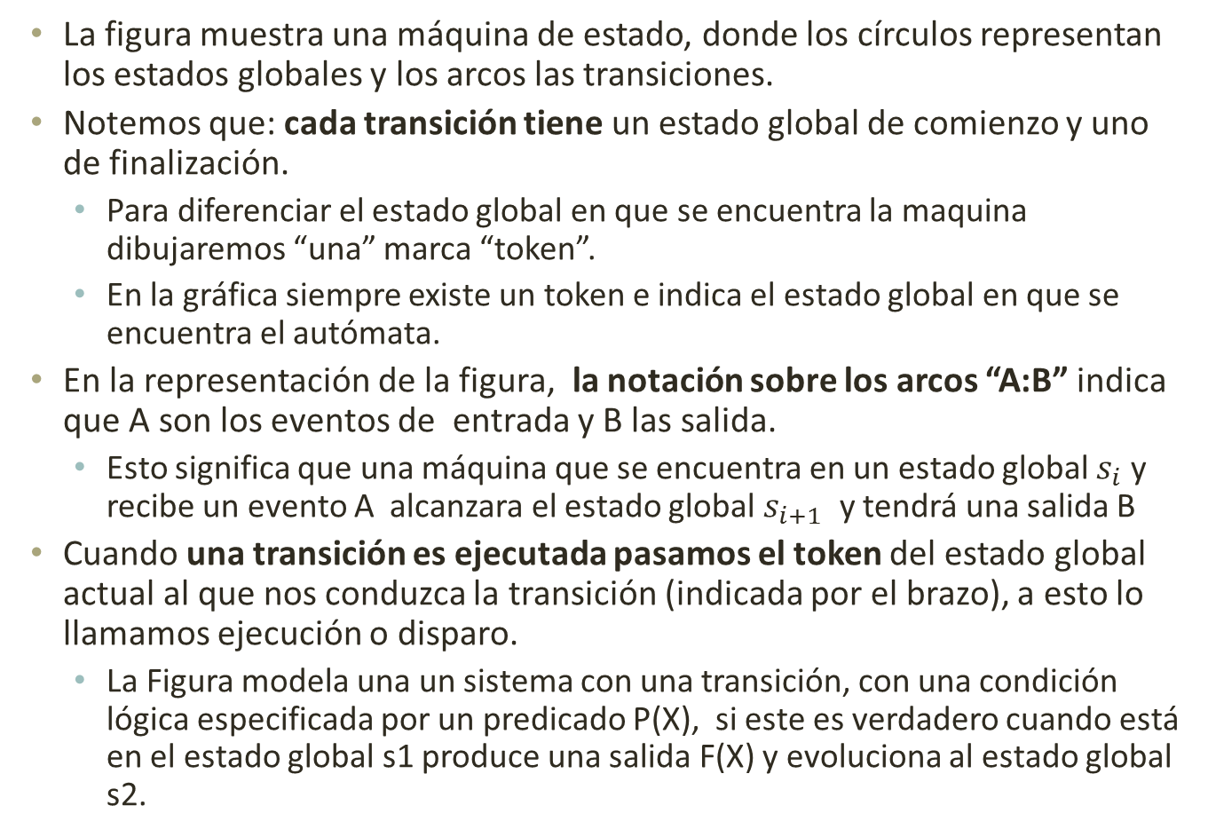
Representación del Modelo
La figura muestra una máquina de estado, donde los círculos representan los estados globales y los arcos las transiciones.
Notemos que: cada transición tiene un estado global de comienzo y uno de finalización.
Para diferenciar el estado global en que se encuentra la maquina dibujaremos “una” marca “token”.
En la gráfica siempre existe un token e indica el estado global en que se encuentra el autómata.
En la representación de la figura, la notación sobre los arcos “A:B” indica que A son los eventos de entrada y B las salida.
Esto significa que una máquina que se encuentra en un estado global $s_{i}$ y recibe un evento A alcanzara el estado global $s_{i+1}$ y tendrá una salida B
Cuando una transición es ejecutada pasamos el token del estado global actual al que nos conduzca la transición (indicada por el brazo), a esto lo llamamos ejecución o disparo.
La Figura modela una un sistema con una transición, con una condición lógica especificada por un predicado P(X), si este es verdadero cuando está en el estado global s1 produce una salida F(X) y evoluciona al estado global s2.

Slide 8
Máquinas de estado y redes de Petri
El concepto de transición, presentado anteriormente, podemos representarlo como una barra a una transición y también asignarle varios arcos de entradas y salidas, esta es la forma en que se representa en las RdP.
Notemos que los círculos ahora no representan un estado global sino que se trata de un estado local, ahora los token representan información local.
Esta extensión nos permitirá expresar sistemas paralelos y distribuidos para luego analizarlos.
Las implicancias de estos cambios son:
Varios token pueden existir en el modelo al mismo tiempo
El estado global del sistema es representado por las plazas y los token que hay en estas, por lo que podemos introducir el concepto de estado local

Slide 9
Máquinas de estado y redes de Petri
Figura (a) una máquina de estado. Figura (b) una Red de Petri simple que representa a la máquina de estado de la figura (a). Figura (c) una Red de Petri que muestra gráficamente las extensiones propuestas

Slide 10
Red de Petri
Los arcos que conectan una plaza a una transición los llamaremos arcos de entrada a la transición y los arcos que conectan una transición con una plaza los llamaremos arcos de salida de una transición. También podremos definir a los arcos como entradas y las salidas de las plazas.
El estado global de una RdP puede ser definido por la cantidad de token que hay en cada plaza (en principio es un entero N).
Ahora definimos a una Red de Petri como:
Un conjunto de plazas (un circulo)
Un conjunto de transiciones (una barra)
Un conjunto de arcos que unen plazas con transiciones o transiciones con plazas
Un valor entero puede ser asociado con cada arco para representar el peso del mismo
Un distribución de token, situados en cada plazas

Slide 11
Composición y Sincronización
Cundo nos referimos a una transición hay que distinguir los siguientes asuntos: transición habilitada o sensibilizada, transición no habilitada y disparo de una transición.
Una transición esta sensibilizada cuando en todas las plazas el número de token en cada plaza situada en el extremos del arco que la una con la transición es igual o mayor que el peso del arco, ahora la transición está habilitado o sensibilizada por lo que se puede disparar.
Si alguna de las plazas mencionadas no tienen la cantidad suficiente de token la transición no está sensibilizada.
Cuando la transición es disparada cada plaza pierde una cantidad de token igual al peso del arco de entrada de la transición a la plaza y cada plaza que es unida por un arco de salida de la transición es alimentada con una cantidad de token igual a el peso del arco que la une.
Podemos diferenciar dos instancias: cuando la transición está habilitada y cuando la transición es disparada, los disparos pueden ser realizados explícitamente después de la sensibilización o simplemente porque la transición esta sensibilizada.

Slide 12
Composición y Sincronización
Los disparos dependen de la distribución de token en la red, y esta distribución tiene un estado inicial o marca inicial, la cual es el estado global del sistema en el instante inicial.
En general los token en las plazas representan el estado de un componente del sistema, por ejemplo:
Un mensaje, que este está en el buffer para ser usado
Un recurso, indicando que el recurso está disponible
Si se requiere más de uno recurso o mensaje se lo representa con el peso del arco de entrada a la transición y si la transición produce más de un recurso estos son representadas por los token que salen de la transición, sus pesos o ambas.

Slide 13
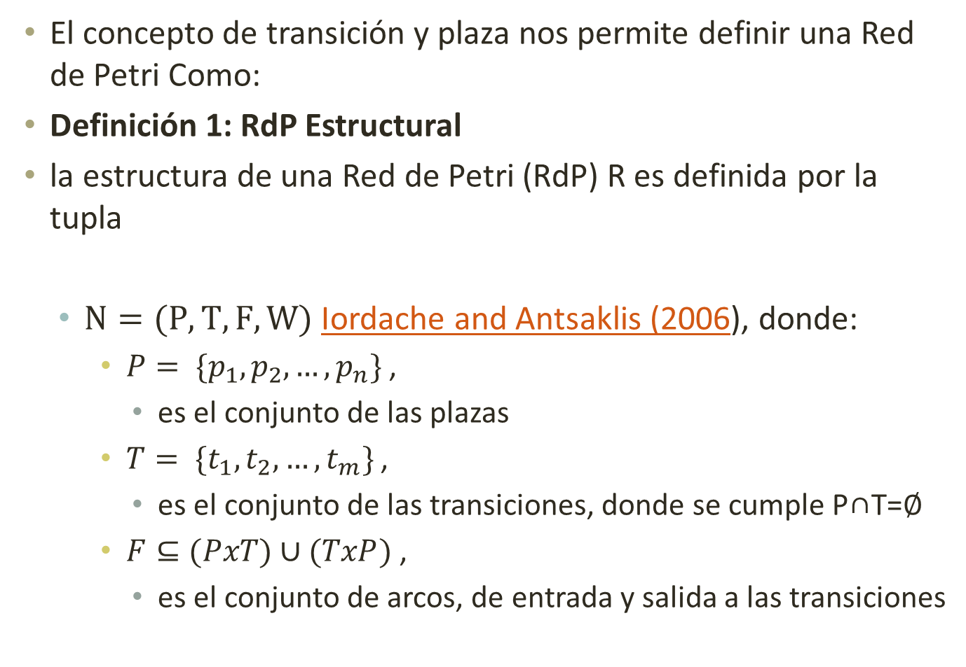
Definición red de Petri
El concepto de transición y plaza nos permite definir una Red de Petri Como:
Definición 1: RdP Estructural
la estructura de una Red de Petri (RdP) R es definida por la tupla
$N=(P, T, F, W)$ Iordache and Antsaklis (2006), donde:
$P= \{p_{1}, p_{2},…,p_{n}\}$ ,
es el conjunto de las plazas
$T= \{t_{1}, t_{2},…,t_{m}\}$ ,
es el conjunto de las transiciones, donde se cumple P∩T=∅
$F⊆(PxT)∪(TxP)$ ,
es el conjunto de arcos, de entrada y salida a las transiciones

Slide 14
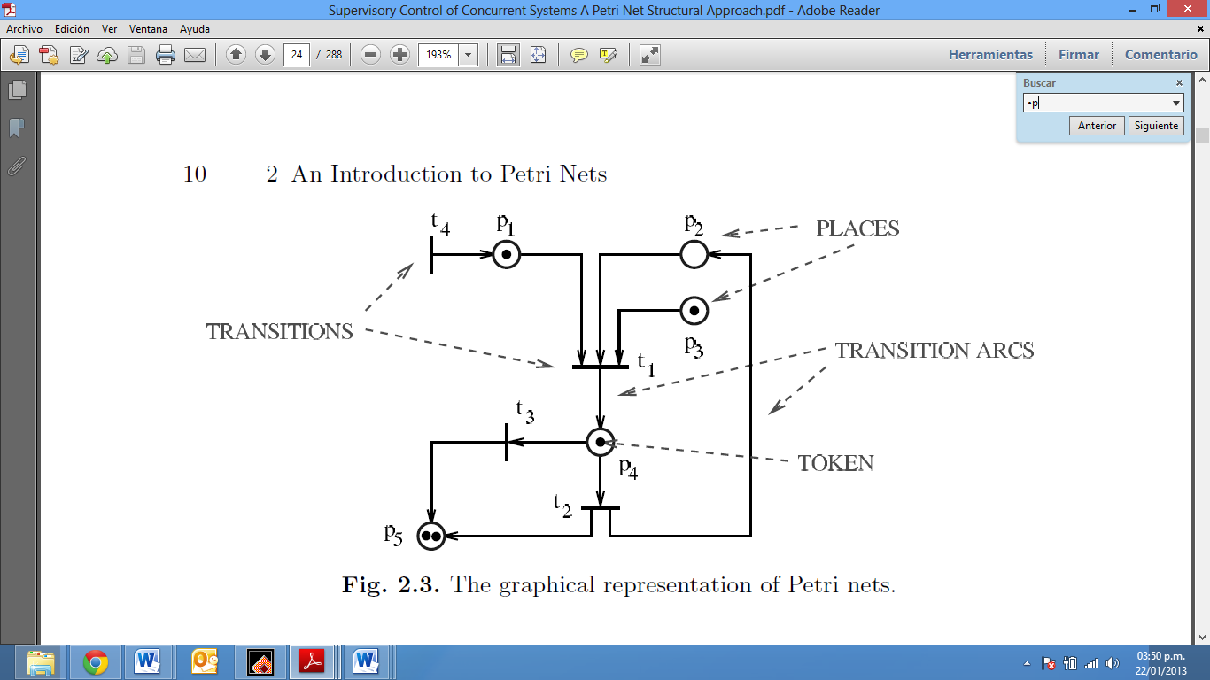
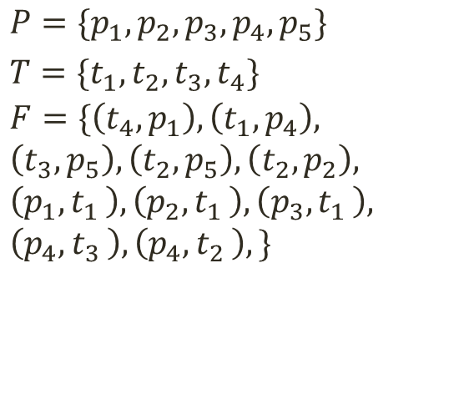
Ejemplo de la definición
$$P=\{p_{1},p_{2},p_{3},p_{4},p_{5}\}$$
$$T=\{t_{1},t_{2},t_{3},t_{4}\}$$
$$F=\{\left(t_{4},p_{1}\right),\left(t_{1},p_{4}\right),$$ $$\left(t_{3},p_{5}\right),\left(t_{2},p_{5}\right),\left(t_{2},p_{2}\right),$$ $$\left(p_{1}{,t}_{1}\right), \left(p_{2}{,t}_{1}\right),\left(p_{3}{,t}_{1}\right),$$ $$\left(p_{4}{,t}_{3}\right), \left(p_{4}{,t}_{2}\right),\}$$
Lo podemos definir como
•p1 = {t4}, p4• = {t2, t3}, •{p2, p3} = {t2}, •p3 = ∅, p5• = ∅.
t2• = {p2, p3} , •t4 = ∅

Slide 15
Definición de Red de Petri
Definición 2: Conjunto de transición y plaza de entrada y salida
También serán usadas las siguientes definiciones:
El conjunto de plazas que son entradas a una transición
se denomina • t
•t = {p ∈ P: (p, t) ∈ F}
El conjunto de plazas que son salidas de una transición
se denomina t•
t• = {p ∈ P: (t, t) ∈ F}
En conjunto de transiciones que entra a una plaza
se denomina • p
•p = {t ∈ T: (t, p) ∈ F}
El conjunto de transiciones que son salidas de una plaza p•
p• = {t ∈ T: (p, t) ∈ F}
Si •p = ∅ se dice que es una plaza fuente (source place)
Si p• = ∅ se dice que es una plaza sumidero (sink place)
Lo mismo para las transiciones

Slide 16
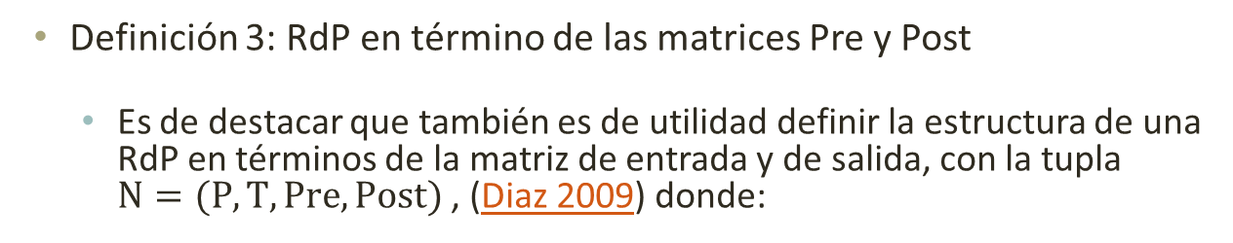
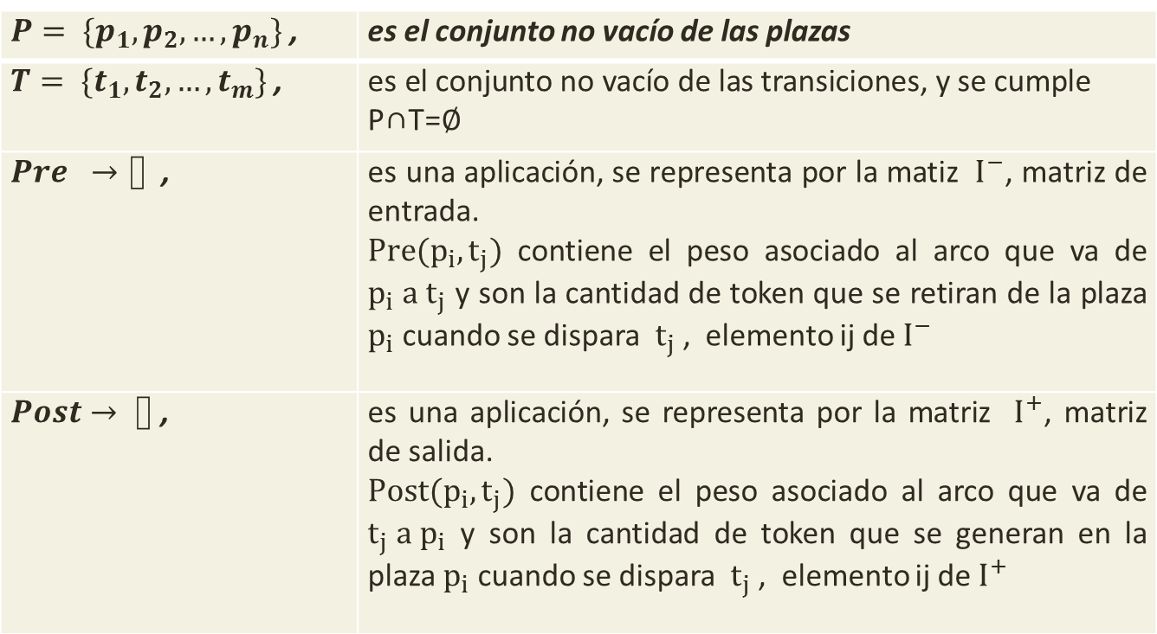
Definición de Red de Petri
Definición 3: RdP en término de las matrices Pre y Post
Es de destacar que también es de utilidad definir la estructura de una RdP en términos de la matriz de entrada y de salida, con la tupla $N=(P, T, Pre,Post)$ , (Diaz 2009) donde:
$P= \{p_{1}, p_{2},…,p_{n}\}$ , | es el conjunto no vacío de las plazas
$T= \{t_{1}, t_{2},…,t_{m}\}$ , | es el conjunto no vacío de las transiciones, y se cumple P∩T=∅
$Pre →⌷$ , | es una aplicación, se representa por la matiz $I^{−}$, matriz de entrada. $Pre(p_{i},t_{j})$ contiene el peso asociado al arco que va de $p_{i} a t_{j}$ y son la cantidad de token que se retiran de la plaza $p_{i}$ cuando se dispara $t_{j}$ , elemento ij de $I^{−}$
$Post→ ⌷$ , | es una aplicación, se representa por la matriz $I^{+}$, matriz de salida. $Post(p_{i},t_{j})$ contiene el peso asociado al arco que va de $t_{j} a p_{i}$ y son la cantidad de token que se generan en la plaza $p_{i}$ cuando se dispara $t_{j}$ , elemento ij de $I^{+}$

Slide 17
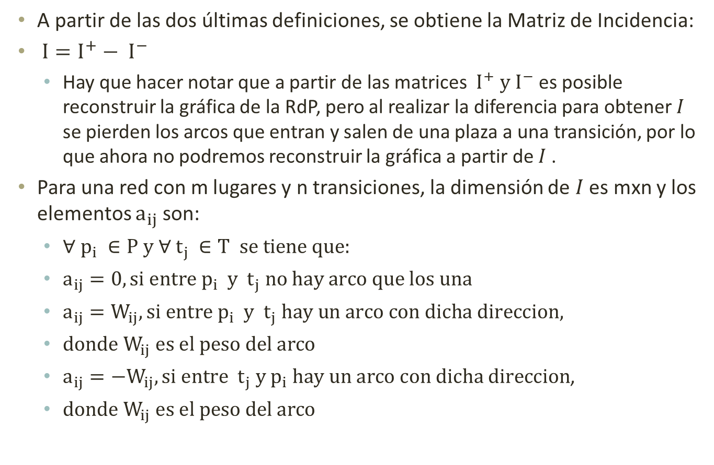
Matriz de Incidencia
A partir de las dos últimas definiciones, se obtiene la Matriz de Incidencia:
${I=I}^{+}− I^{−}$
Hay que hacer notar que a partir de las matrices $I^{+} y I^{−}$ es posible reconstruir la gráfica de la RdP, pero al realizar la diferencia para obtener $I$ se pierden los arcos que entran y salen de una plaza a una transición, por lo que ahora no podremos reconstruir la gráfica a partir de $I$ .
Para una red con m lugares y n transiciones, la dimensión de $I$ es mxn y los elementos $a_{ij}$ son:
$∀ p_{i} ∈P y ∀ t_{j} ∈T se tiene que:$
$a_{ij}=0, si entre p_{i} y t_{j} no hay arco que los una$
$a_{ij}=W_{ij}, si entre p_{i} y t_{j} hay un arco con dicha direccion,$
$donde W_{ij} es el peso del arco$
$a_{ij}={−W}_{ij}, si entre t_{j} y p_{i} hay un arco con dicha direccion$,
$donde W_{ij} es el peso del arco$

Slide 18
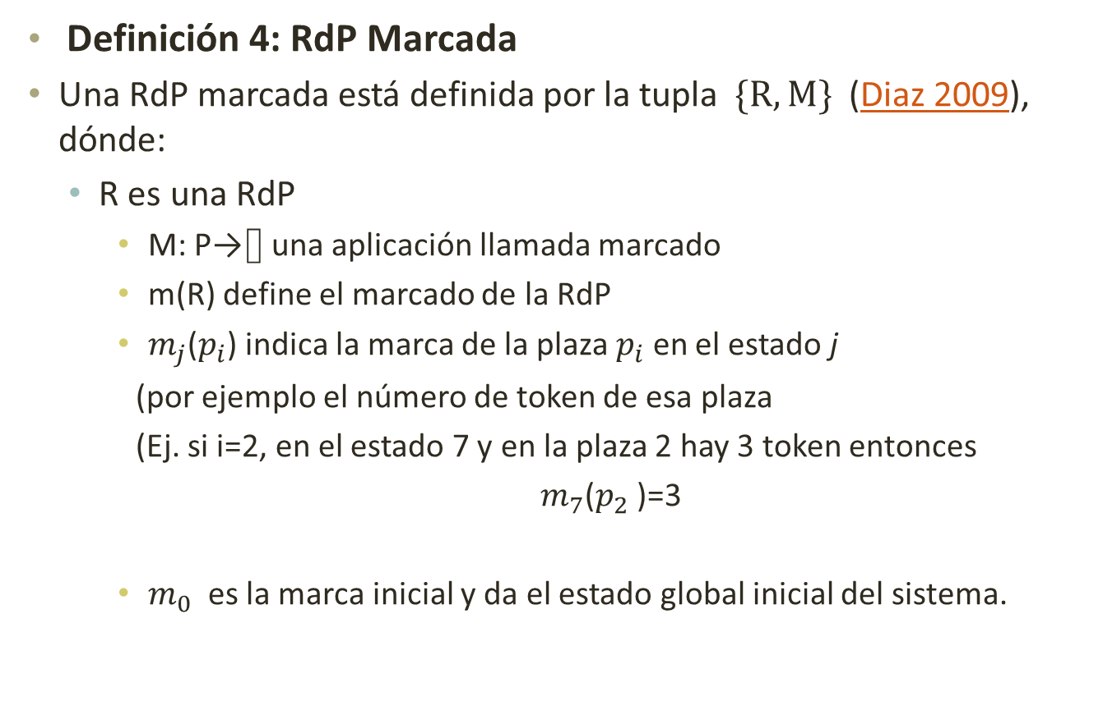
Red de Petri Marcada
Definición 4: RdP Marcada
Una RdP marcada está definida por la tupla $\{R, M\}$ (Diaz 2009), dónde:
R es una RdP
M: P→⌷ una aplicación llamada marcado
m(R) define el marcado de la RdP
$m_{j}$($p_{i}$) indica la marca de la plaza $p_{i}$ en el estado j
(por ejemplo el número de token de esa plaza
(Ej. si i=2, en el estado 7 y en la plaza 2 hay 3 token entonces
$m_{7}$($p_{2}$ )=3
$m_{0}$ es la marca inicial y da el estado global inicial del sistema.

Slide 19
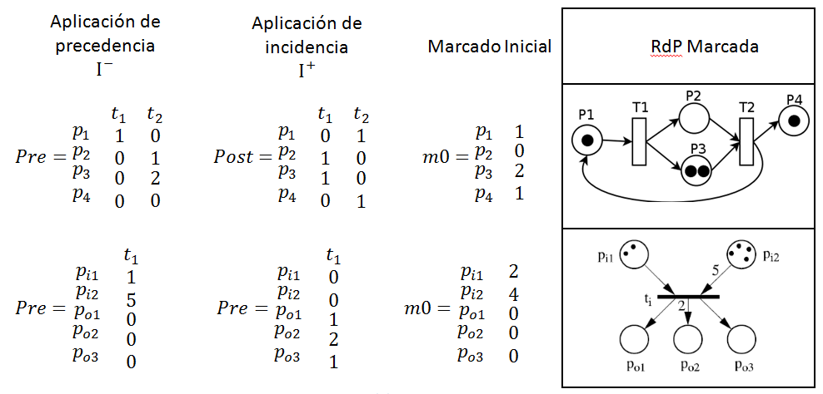
Ejemplos de RdP marcada
Relación
Relación

Slide 20
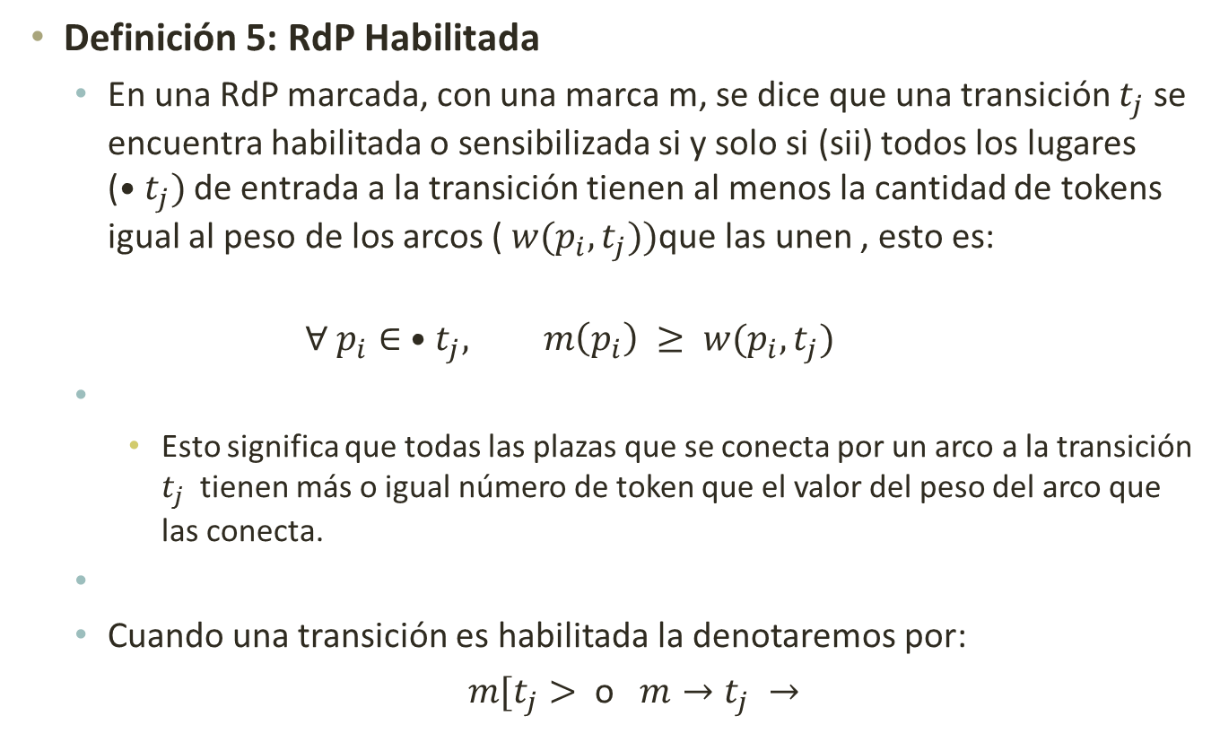
Sensibilizado de una transición
Definición 5: RdP Habilitada
En una RdP marcada, con una marca m, se dice que una transición $t_{j}$ se encuentra habilitada o sensibilizada si y solo si (sii) todos los lugares ($•t_{j})$ de entrada a la transición tienen al menos la cantidad de tokens igual al peso de los arcos ( $w(p_{i}, t_{j}))$que las unen , esto es:
$$∀ p_{i}∈ •t_{j}, m\left(p_{i}\right) ≥ w(p_{i}, t_{j})$$
Esto significa que todas las plazas que se conecta por un arco a la transición $t_{j}$ tienen más o igual número de token que el valor del peso del arco que las conecta.
Cuando una transición es habilitada la denotaremos por:
$m[t_{j}>$ o $m→t_{j} →$

Slide 21
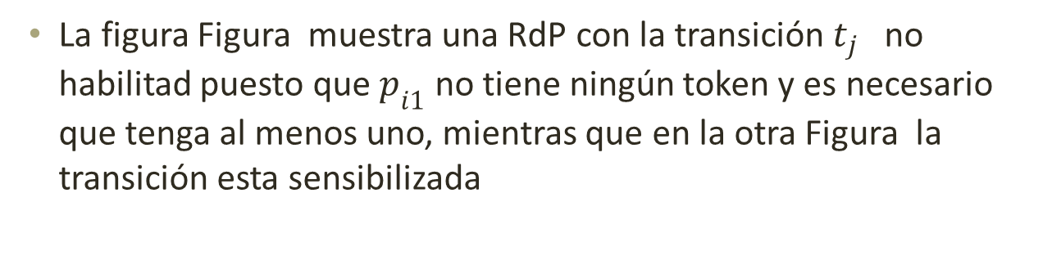


Ejemplo de transición Habilitada
Transición $t_{j}$ no sensibilizada
Transición $t_{j}$ si sensibilizada
La figura Figura muestra una RdP con la transición $t_{j}$ no habilitad puesto que $p_{i1}$ no tiene ningún token y es necesario que tenga al menos uno, mientras que en la otra Figura la transición esta sensibilizada

Slide 22
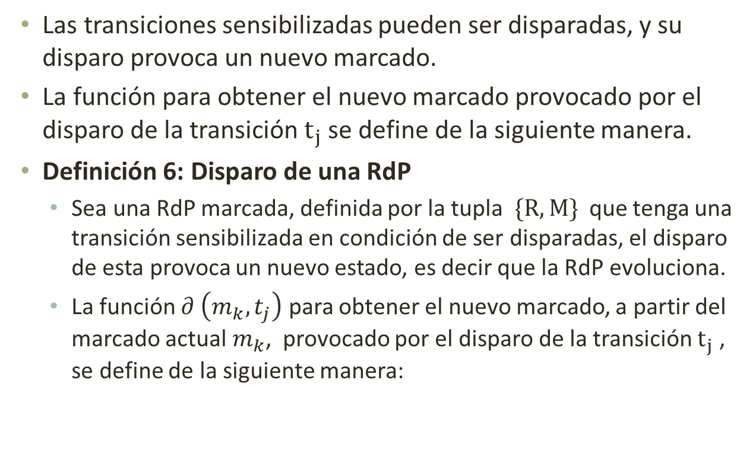
Disparo de una transición
Las transiciones sensibilizadas pueden ser disparadas, y su disparo provoca un nuevo marcado.
La función para obtener el nuevo marcado provocado por el disparo de la transición $t_{j}$ se define de la siguiente manera.
Definición 6: Disparo de una RdP
Sea una RdP marcada, definida por la tupla $\{R, M\}$ que tenga una transición sensibilizada en condición de ser disparadas, el disparo de esta provoca un nuevo estado, es decir que la RdP evoluciona.
La función $∂ \left(m_{k}, t_{j}\right)$ para obtener el nuevo marcado, a partir del marcado actual $m_{k}$, provocado por el disparo de la transición $t_{j}$ , se define de la siguiente manera:

Slide 23
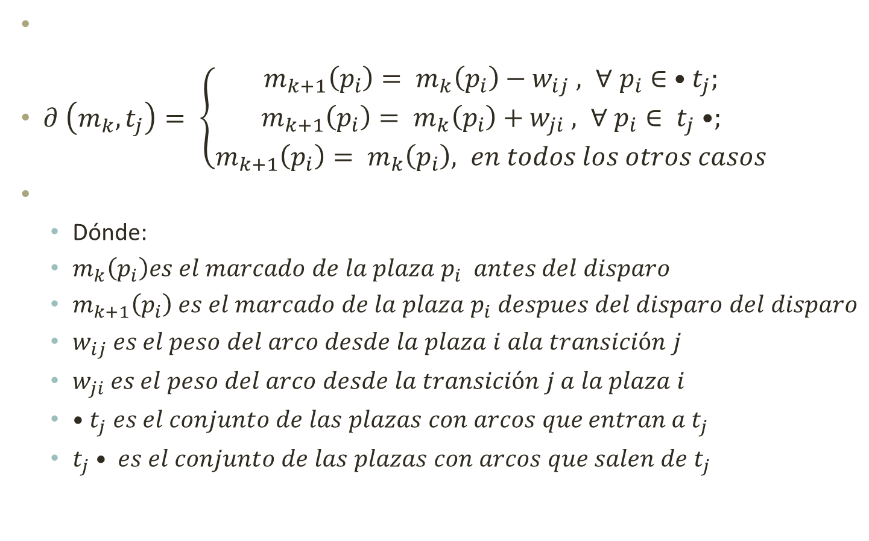
Disparo de una transición
$∂ \left(m_{k}, t_{j}\right)= \left\{\begin{aligned}m_{k+1}\left(p_{i}\right)= m_{k}\left(p_{i}\right)−w_{ij} , ∀ p_{i}∈ •t_{j}; \\ m_{k+1}\left(p_{i}\right)= m_{k}\left(p_{i}\right)+w_{ji} , ∀ p_{i}∈ t_{j}•; \\ m_{k+1}\left(p_{i}\right)= m_{k}\left(p_{i}\right), en todos los otros casos\end{aligned}\right.$
Dónde:
$m_{k}\left(p_{i}\right)es el marcado de la plaza p_{i} antes del disparo$
$m_{k+1}\left(p_{i}\right) es el marcado de la plaza p_{i} despues del disparo del disparo$
$w_{ij} es el peso del arco desde la plaza i ala transición j$
$w_{ji} es el peso del arco desde la transición j a la plaza i$
$•t_{j} es el conjunto de las plazas con arcos que entran a t_{j}$
$t_{j}• es el conjunto de las plazas con arcos que salen de t_{j}$

Slide 24
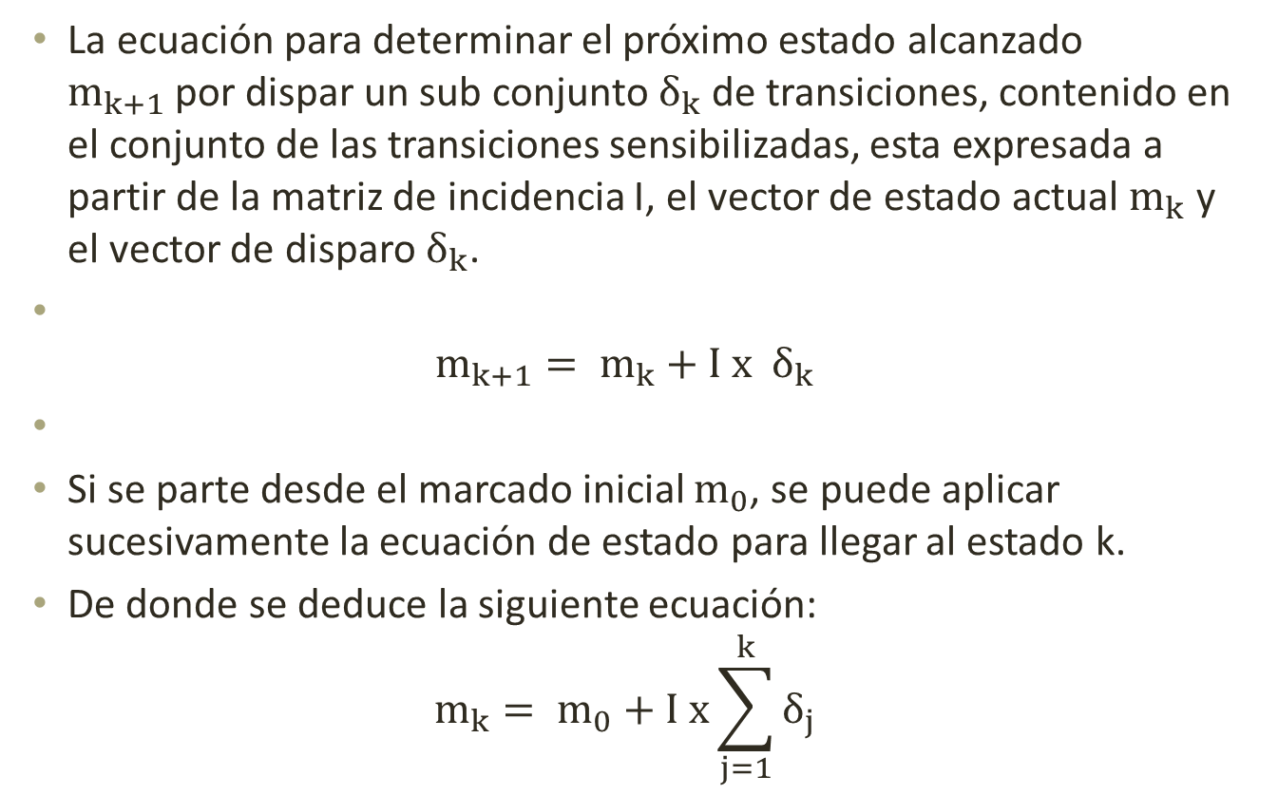
Ecuación de cambio de estado de una RdP
La ecuación para determinar el próximo estado alcanzado $m_{k+1}$por dispar un sub conjunto $δ_{k}$ de transiciones, contenido en el conjunto de las transiciones sensibilizadas, esta expresada a partir de la matriz de incidencia I, el vector de estado actual $m_{k}$ y el vector de disparo $δ_{k}$.
$$m_{k+1}= m_{k}+I x δ_{k}$$
Si se parte desde el marcado inicial $m_{0}$, se puede aplicar sucesivamente la ecuación de estado para llegar al estado k.
De donde se deduce la siguiente ecuación:
$$m_{k}= m_{0}+I x\sum_{j=1}^{k}{δ_{j}}$$

Slide 25
Definición de la semántica de paralelismo
Cuando se explicó la similitud entre RdP y autómatas se vio que en estos últimos solo una transición es disparable, en cambio en una RdP dependiendo del marcado, la estructura y la evolución de la red varias transiciones pueden ser disparadas simultáneamente.
La posibilidad de que varias transiciones estén habilitadas simultáneamente nos lleva a la siguiente pregunta:
“cómo se define el próximo estado”.
Según como hagamos la implementación de la regla de los disparos simultáneos podremos definir el paralelismo en la evolución de los estados que admite nuestro modelo.
Debemos destacar que nos referimos al paralelismo obtenido por cambios de estados locales que en conjunto evolucionan por un solo disparo múltiple para alcanzar un nuevo estado global.

Slide 26
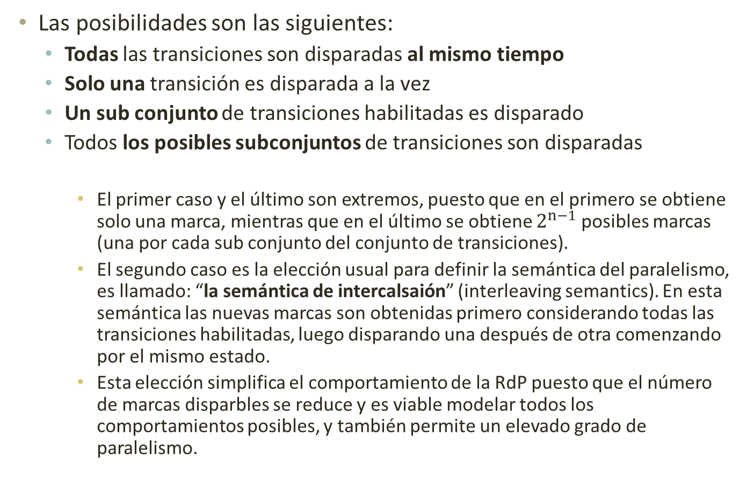
Semántica del Paralelismo
Las posibilidades son las siguientes:
Todas las transiciones son disparadas al mismo tiempo
Solo una transición es disparada a la vez
Un sub conjunto de transiciones habilitadas es disparado
Todos los posibles subconjuntos de transiciones son disparadas
El primer caso y el último son extremos, puesto que en el primero se obtiene solo una marca, mientras que en el último se obtiene $2^{n−1}$ posibles marcas (una por cada sub conjunto del conjunto de transiciones).
El segundo caso es la elección usual para definir la semántica del paralelismo, es llamado: “la semántica de intercalsaión” (interleaving semantics). En esta semántica las nuevas marcas son obtenidas primero considerando todas las transiciones habilitadas, luego disparando una después de otra comenzando por el mismo estado.
Esta elección simplifica el comportamiento de la RdP puesto que el número de marcas disparbles se reduce y es viable modelar todos los comportamientos posibles, y también permite un elevado grado de paralelismo.

Slide 27
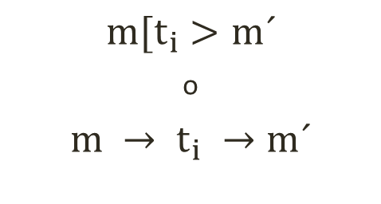
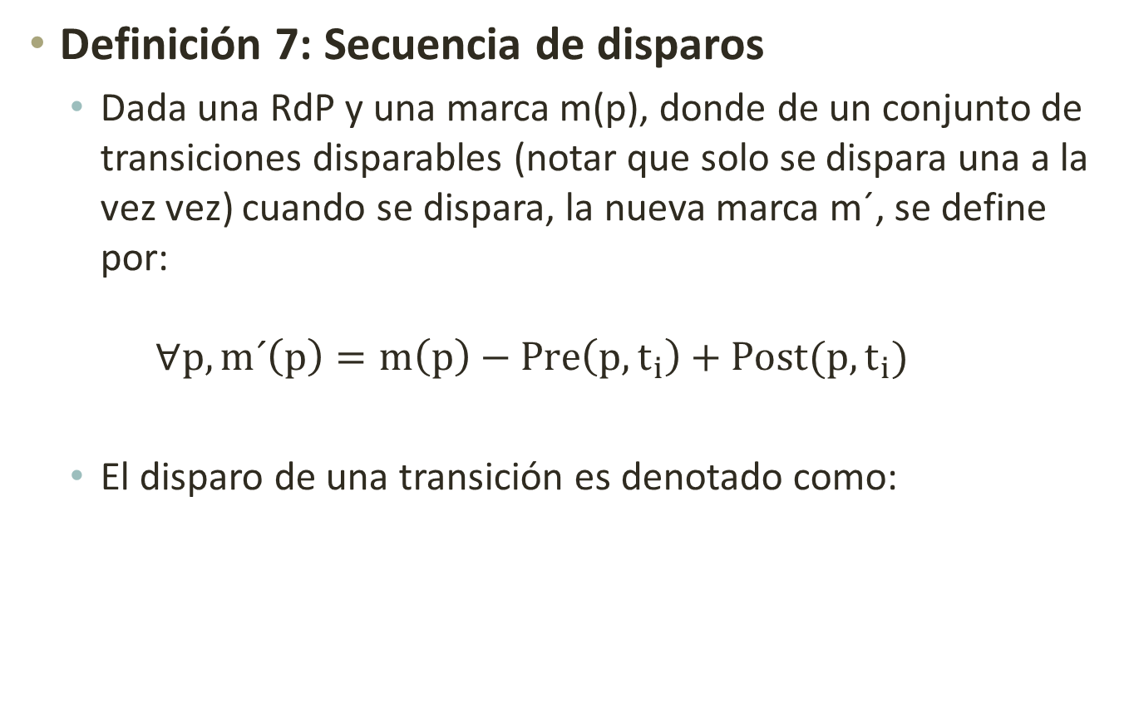
Disparo de una secuencia de Transiciones
Definición 7: Secuencia de disparos
Dada una RdP y una marca m(p), donde de un conjunto de transiciones disparables (notar que solo se dispara una a la vez vez) cuando se dispara, la nueva marca m´, se define por:
$$∀p, m´\left(p\right)=m\left(p\right)−Pre\left(p,t_{i}\right)+Post(p,t_{i})$$
El disparo de una transición es denotado como:
$$m[t_{i}>m´$$
o
$$m → t_{i} →m´$$

Slide 28
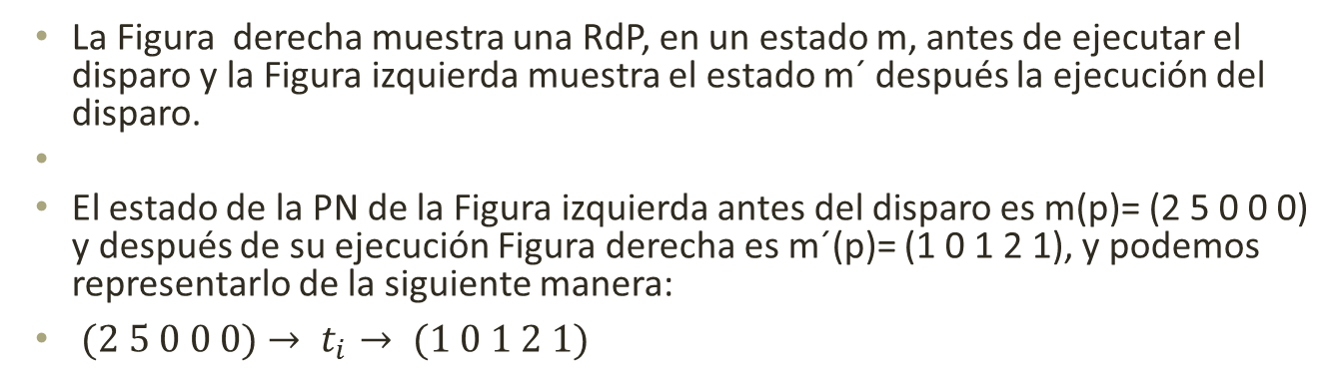
Ejemplo del disparo de una transición
La Figura derecha muestra una RdP, en un estado m, antes de ejecutar el disparo y la Figura izquierda muestra el estado m´ después la ejecución del disparo.
El estado de la PN de la Figura izquierda antes del disparo es m(p)= (2 5 0 0 0) y después de su ejecución Figura derecha es m´(p)= (1 0 1 2 1), y podemos representarlo de la siguiente manera:
$(2 5 0 0 0)→ t_{i}→ (1 0 1 2 1)$

Slide 29
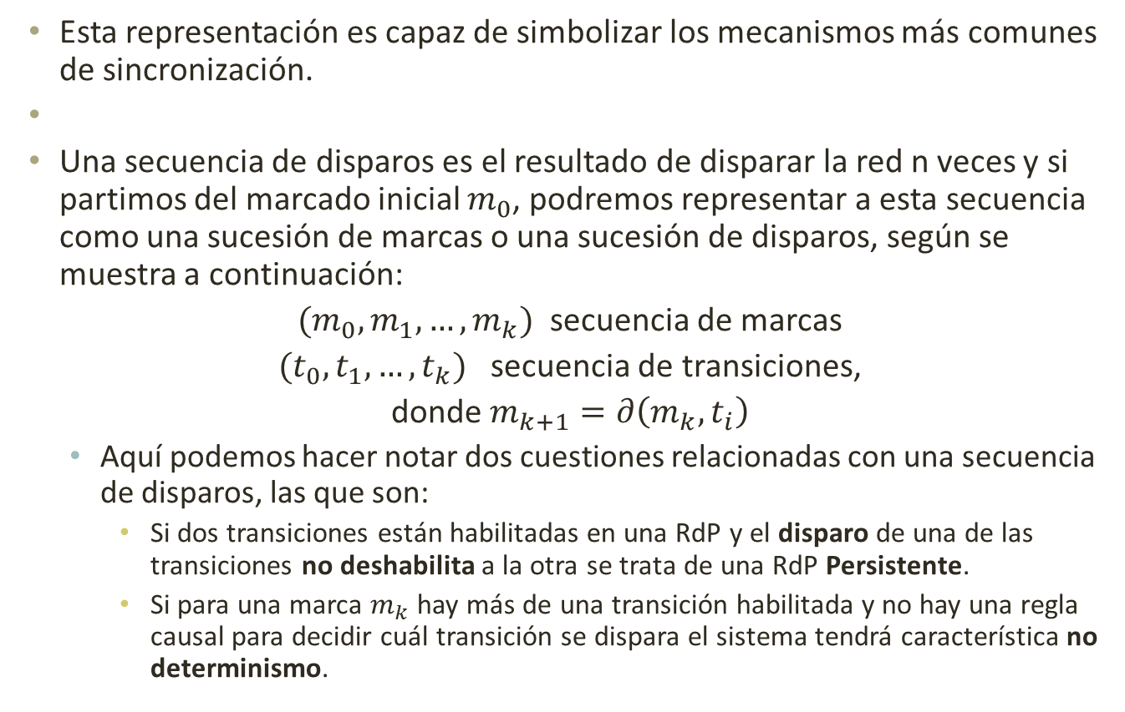
Disparo de una secuencia de Transiciones
Esta representación es capaz de simbolizar los mecanismos más comunes de sincronización.
Una secuencia de disparos es el resultado de disparar la red n veces y si partimos del marcado inicial $m_{0}$, podremos representar a esta secuencia como una sucesión de marcas o una sucesión de disparos, según se muestra a continuación:
${(m}_{0}, m_{1},…, m_{k})$ secuencia de marcas
${(t}_{0}, t_{1},…, t_{k})$ secuencia de transiciones,
donde $m_{k+1}=∂\left(m_{k}, t_{i}\right)$
Aquí podemos hacer notar dos cuestiones relacionadas con una secuencia de disparos, las que son:
Si dos transiciones están habilitadas en una RdP y el disparo de una de las transiciones no deshabilita a la otra se trata de una RdP Persistente.
Si para una marca $m_{k}$ hay más de una transición habilitada y no hay una regla causal para decidir cuál transición se dispara el sistema tendrá característica no determinismo.

Slide 30
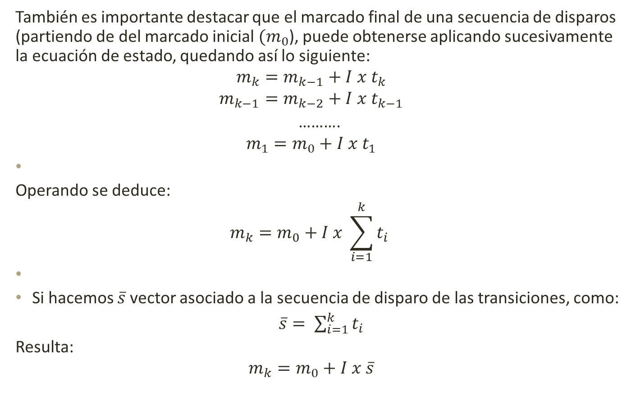
Disparo de una secuencia de Transiciones
También es importante destacar que el marcado final de una secuencia de disparos (partiendo de del marcado inicial ${(m}_{0}$), puede obtenerse aplicando sucesivamente la ecuación de estado, quedando así lo siguiente:
$$m_{k}=m_{k−1}+I x t_{k}$$
$$m_{k−1}=m_{k−2}+I x t_{k−1}$$
……….
$$m_{1}=m_{0}+I x t_{1}$$
Operando se deduce:
$$m_{k}=m_{0}+I x \sum_{i=1}^{k}{t_{i}}$$
Si hacemos $\overline{s}$ vector asociado a la secuencia de disparo de las transiciones, como:
$\overline{s}= \sum_{i=1}^{k}{t_{i}}$
Resulta:
$$m_{k}=m_{0}+I x \overline{s}$$

Slide 31
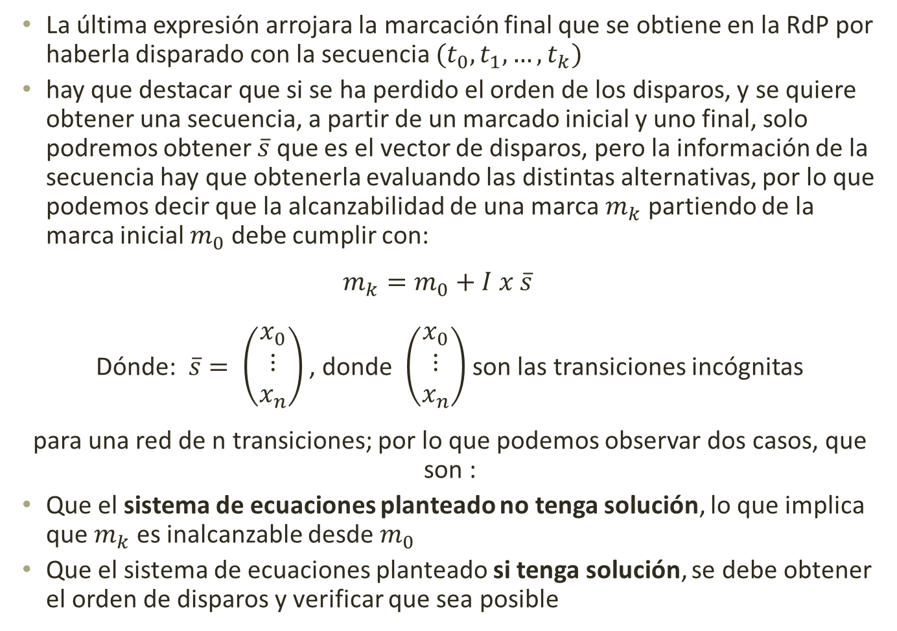
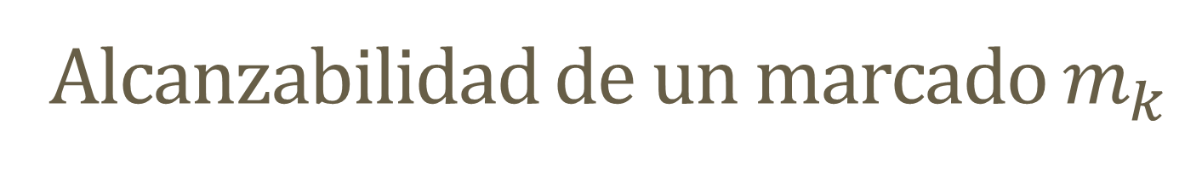
Alcanzabilidad de un marcado $m_{k}$
La última expresión arrojara la marcación final que se obtiene en la RdP por haberla disparado con la secuencia ${(t}_{0}, t_{1},…, t_{k})$
hay que destacar que si se ha perdido el orden de los disparos, y se quiere obtener una secuencia, a partir de un marcado inicial y uno final, solo podremos obtener $\overline{s}$ que es el vector de disparos, pero la información de la secuencia hay que obtenerla evaluando las distintas alternativas, por lo que podemos decir que la alcanzabilidad de una marca $m_{k}$ partiendo de la marca inicial $m_{0}$ debe cumplir con:
$$m_{k}=m_{0}+I x \overline{s}$$
Dónde: $\overline{s}= \left(\begin{matrix}x_{0} \\ ⋮ \\ x_{n}\end{matrix}\right)$ , donde $\left(\begin{matrix}x_{0} \\ ⋮ \\ x_{n}\end{matrix}\right)$ son las transiciones incógnitas
para una red de n transiciones; por lo que podemos observar dos casos, que son :
Que el sistema de ecuaciones planteado no tenga solución, lo que implica que $m_{k}$ es inalcanzable desde $m_{0}$
Que el sistema de ecuaciones planteado si tenga solución, se debe obtener el orden de disparos y verificar que sea posible

Slide 32
Mecanismos de sincronización
Los mecanismos más usados de sincronización son:
Causalidad
esto es puesto de manifiesto cuando siempre a un evento T le precede un evento T´, lo que significa que la ejecución de T precede a T´
si dos transiciones T y T´ son habilitadas a la vez nos indica paralelismo
Espera
implica la ausencia de token suficientes para habilitar una transición (por ejemplo, condición de falta o número insuficiente de recursos)
No-determinismo
cuando varios disparos son habilitados al mismo tiempo, es posible considerarlos como independiente uno otros
Conflictos
entre transiciones habilitadas al mismo tiempo, lo que pueden ser resuelto por restricciones
Notes:
Causalidad
a causalidad es la "relación que se establece entre causa y efecto.
Se puede hablar de esa relación entre acontecimientos, procesos, regularidad de los fenómenos y la producción de algo"
Los filósofos consideran que el hecho de cualquier suceso está originado por una causa, y señalan para que un suceso A sea la causa de un suceso B, se tienen que cumplir tres condiciones:
Que A preceda a B.
Que siempre que suceda A suceda B.
Que A y B estén próximos en el espacio y en el tiempo, relativamente.
El observador, tras varias observaciones, llega a generalizar que puesto que hasta ahora siempre que ocurrió A se ha dado B, en el futuro ocurrirá lo mismo. Así se establece una ley.
La causalidad es el principio o el origen de algo. El concepto se utiliza para nombrar a la relación entre una causa y su efecto, y puede utilizarse en el ámbito de la física, la estadística y la filosofía.
Causalidad, la física sostiene que cualquier evento está causado por otro anterior.
Por lo tanto, si se conoce con precisión el estado actual de algo, es posible predecir su futuro.
El principio de uniformidad agrega que, en idénticas circunstancias, una causa siempre produce el mismo efecto.
Para la filosofía, la causalidad es la ley en virtud de la cual se generan efectos.
La estadística, por su parte, sostiene que la causalidad es una relación de necesidad de co-ocurrencia de dos variables.

Slide 33
Mecanismos de sincronización
Por último hay que destacar que al igual que los autómatas las RdP se basan en que:
“el disparo de las transiciones es ejecutado en forma indivisible”
“si hay dos transiciones habilitadas al mismo tiempo, se dispara una primero y luego la otra, según la definición 5”

Slide 34
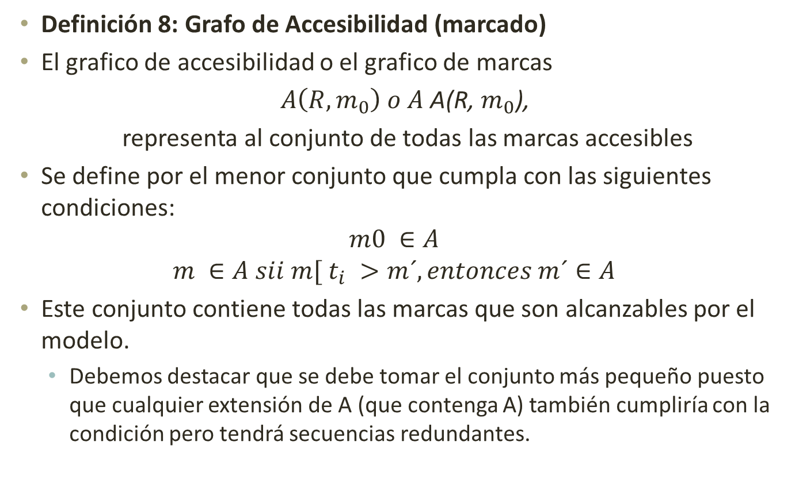
Gráfico de Accesibilidad o Grafico de Marcado
Definición 8: Grafo de Accesibilidad (marcado)
El grafico de accesibilidad o el grafico de marcas
$A\left(R,m_{0}\right) o A$ A(R, $m_{0}$),
representa al conjunto de todas las marcas accesibles
Se define por el menor conjunto que cumpla con las siguientes condiciones:
$$m0 ∈A$$
$$m ∈A sii m[ t_{i} >m´, entonces m´∈A$$
Este conjunto contiene todas las marcas que son alcanzables por el modelo.
Debemos destacar que se debe tomar el conjunto más pequeño puesto que cualquier extensión de A (que contenga A) también cumpliría con la condición pero tendrá secuencias redundantes.

Slide 35
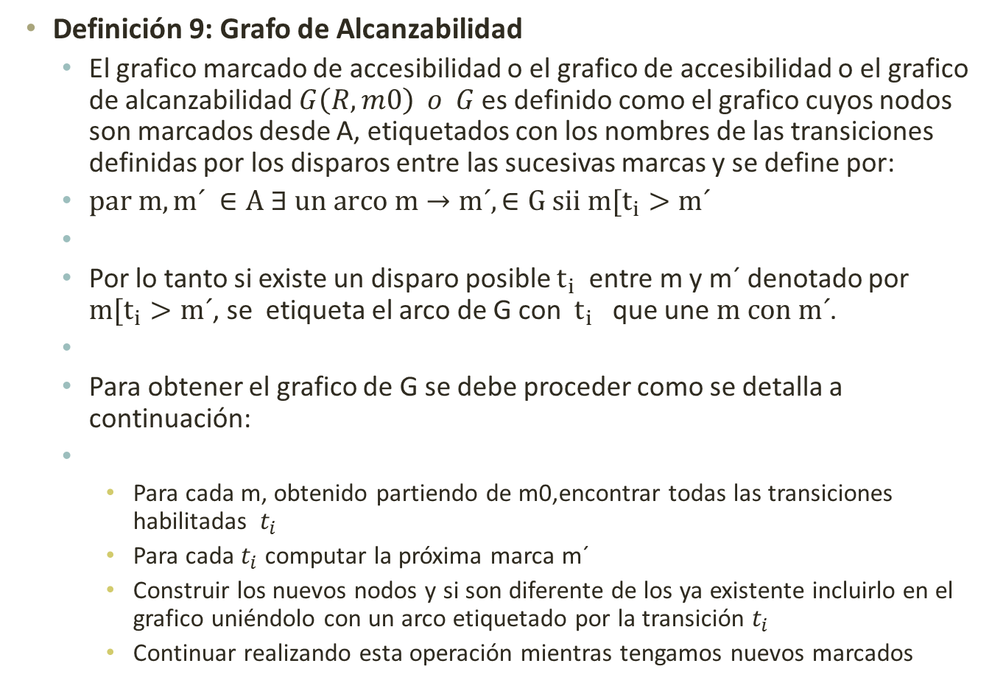
Definición
Definición 9: Grafo de Alcanzabilidad
El grafico marcado de accesibilidad o el grafico de accesibilidad o el grafico de alcanzabilidad $G\left(R, m0\right) o G$ es definido como el grafico cuyos nodos son marcados desde A, etiquetados con los nombres de las transiciones definidas por los disparos entre las sucesivas marcas y se define por:
$par m, m´ ∈A ∃ un arco m→m´, ∈G sii m[t_{i}>m´$
Por lo tanto si existe un disparo posible $t_{i}$ entre m y m´ denotado por $m[t_{i}>m´$, se etiqueta el arco de G con $t_{i}$ que une$m con m´$.
Para obtener el grafico de G se debe proceder como se detalla a continuación:
Para cada m, obtenido partiendo de m0,encontrar todas las transiciones habilitadas $t_{i}$
Para cada $t_{i}$ computar la próxima marca m´
Construir los nuevos nodos y si son diferente de los ya existente incluirlo en el grafico uniéndolo con un arco etiquetado por la transición $t_{i}$
Continuar realizando esta operación mientras tengamos nuevos marcados

Slide 36
Ejemplo
La Figura izquierda muestra la RdP y su marcado, de la cual se ha realizado el grafico de alcazabilidad G, mostrado en la Figura derecha, donde:
Los nodos son etiquetados con el nombre del estado y en su interior
Los arcos son etiquetados por el disparo ti, que realiza la transición entre los nodos inicio y el nodo alcanzado. Por ejemplo el arco entre los nodos m1 y m2 ha sido etiquetado con t1 puesto que para la transición entre m1 y m2 se requiere disparar t1
Los nodos contiene en su interior las marcas de cada plaza, estas están representada por una suma de números primados: el numero representa la plaza y la cantidad de primas a la cantidad de toquen en esa plaza. Por ejemplo, el nodo m1 contiene 2´+ 3´+ 4´ que significa que la plaza 2, 3 y 4 contienen un toquen.

Slide 37
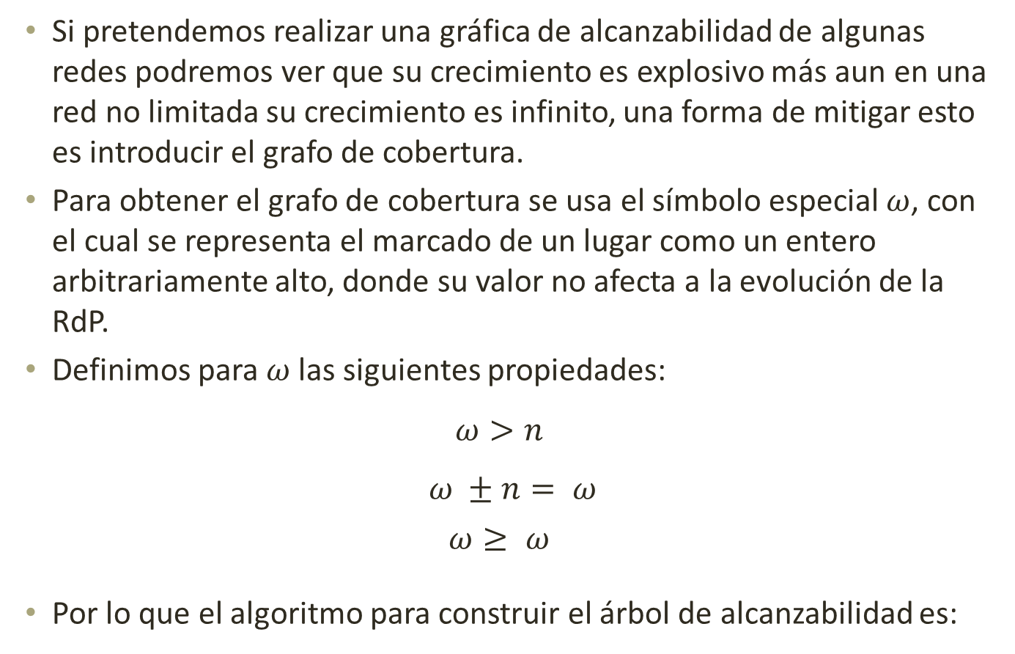
Grafo de Cobertura
Si pretendemos realizar una gráfica de alcanzabilidad de algunas redes podremos ver que su crecimiento es explosivo más aun en una red no limitada su crecimiento es infinito, una forma de mitigar esto es introducir el grafo de cobertura.
Para obtener el grafo de cobertura se usa el símbolo especial $ω$, con el cual se representa el marcado de un lugar como un entero arbitrariamente alto, donde su valor no afecta a la evolución de la RdP.
Definimos para $ω$ las siguientes propiedades:
$$ω>n$$
$ω ±n= ω$
$$ω≥ ω$$
Por lo que el algoritmo para construir el árbol de alcanzabilidad es:

Slide 38
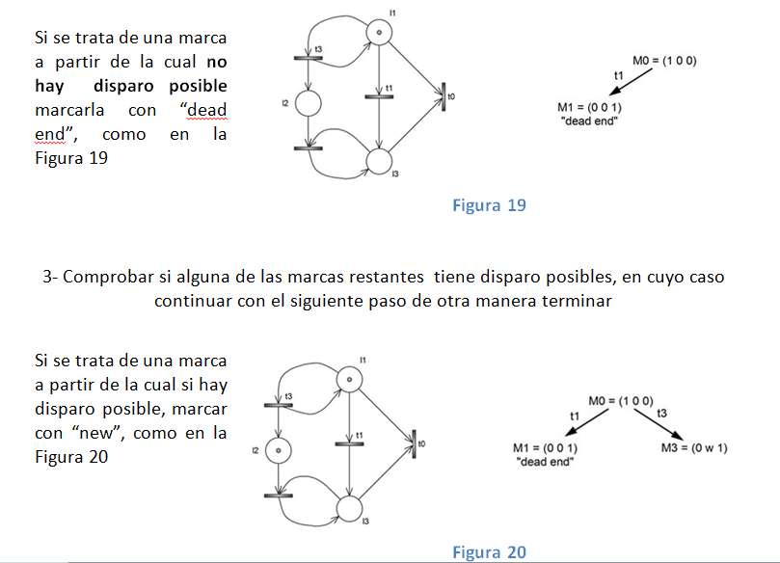
Grafo de Cobertura
1- Definimos al estado inicial m0 como el nodo raíz del grafo
2- A partir de las nuevas marcas en el grafo realizar lo siguiente

Slide 39
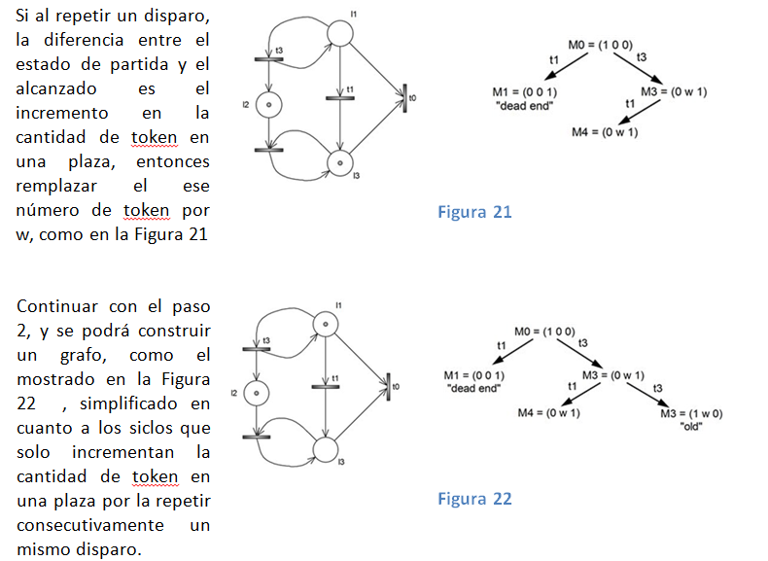
Grafo de Cobertura

Slide 40
Modelado de un proceso concurrente
En el apartado anterior dijimos que usando RdP es simple el modelado de procesos concurrente.
Ahora expondremos como las RdP modelan algunos mecanismos básicos de sistemas paralelos con concurrencia; con el fin de mostrar lo simple, conciso, elegante y poderoso del modelado de las RdP en este campo.
Debemos tener en cuenta las principales características de los procesos concurrentes y sus dificultades, las que son:

Slide 41
Modelado de un proceso concurrente
Características destacadas:
Son una forma natural de modelar aplicaciones reales reflejando el paralelismo natural del dominio del problema.
Un sistema modelado con procesos concurrentes conduce a una separación de
“qué hace cada proceso y cuándo lo hace”.
El diseño de sistemas estructurados como procesos concurrentes puede mejorar el throughput pero en general aumenta la latencia por proceso.
Este diseño permite identificar la planificación, lo que implica asignar prioridades más altas a las tareas con restricciones temporales más críticas.
Detectar procesos concurrentes en etapas tempranas del diseño permite realizar un análisis de prestaciones y anticipar problemas para sistemas de tiempo real.
Principales dificultades a resolver:
Violación de propiedades universales (invariantes)
Starvation (inanición): Uno o más procesos quedan esperando indefinidamente un mensaje o la liberación de un recurso
Deadlock (bloqueo): dos o más procesos esperan mutuamente el avance del otro
Problemas de uso no exclusivo de recursos compartidos
Livelock (bloqueo en vivo ): Dos o más procesos no pueden avanzar en su ejecución porque continuamente responden a los cambios en el estado de otros procesos
Notes:
Aserción (informática) Invariantes
En programación, una aserción es un predicado (i.e., una sentencia verdadero-falso) incluido en un programa como indicación de que el programador piensa que dicho predicado siempre se cumple en ese punto del flujo de programa.
Por ejemplo, el siguiente código contiene dos aserciones:
x := 5; {x > 0}
x := x + 1 {x > 1}
x > 0 y x > 1, y las dos son ciertas en dichos puntos de la ejecución.
Las aserciones suelen ser útiles para especificar programas y para razonar la corrección de los mismos. Por ejemplo, una precondición — una aserción al comienzo de una sección de código — determina que se espera que el conjunto de sentencias que la siguen sean ejecutadas. Una postcondición — colocada al final — describe el estado que se espera alcanzar al final de la ejecución.

Slide 42
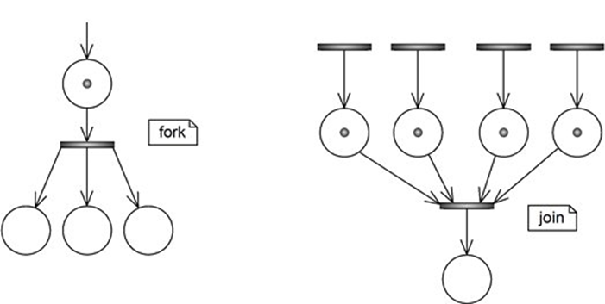
Primitivas de Concurrencia Básicas
Bifurcación (fork): En los entornos multi-proceso, la bifurcación hace referencia a la creación de una copia del proceso que se está ejecutando (de sí mismo), el cual comienza su ejecución como un "proceso hijo" del proceso originario, llamado "padre"; mientras que en un entorno multi-hilo una bifurcación implica que un hilo de ejecución se bifurca. Los procesos resultantes son idénticos, excepto que tienen distinto número de proceso (PID). Mediante el fork es posible generar procesos que ejecuten concurrentemente. La PN de la Figura 23 muestra un caso de fork.
Sincronización (join): indica el punto de sincronización de los procesos, es decir que todos esperan por el último. La PN de la Figura 24 muestra un caso de join.

Slide 43
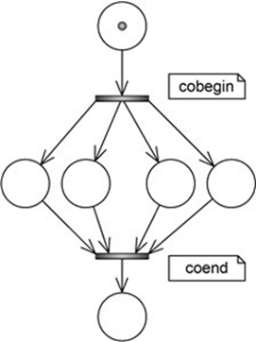
Primitivas de Concurrencia Básicas
Cobegin / Coend: Permiten indicar la ejecución concurrente de varios procesos. Donde la palabra cobegin indica el comienzo de la ejecución concurrente de los procesos que se indican hasta la sentencia coend. La Figura 6 muestra un modelo de procesos con PN que se invocan mediante la estructura cobegin/coend.

Slide 44
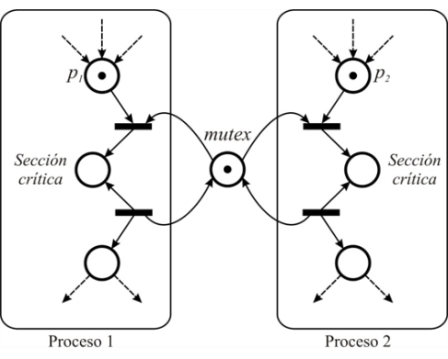
Primitivas de Concurrencia Básicas
Exclusión mutua entre: si varios procesos se ejecutan en paralelo y comparten recursos, hay escenarios donde se requiere que el acceso a los recursos no se lleven a cabo simultáneamente, para evitar problemas de interferencia que conduzcan a resultados erróneos.
Una solución a este problema es hacer mutuamente excluyentes las secciones críticas de los diferentes procesos encargados de acceder a los recursos. En la Figura 26 , se muestra el modelo de lo antes dicho realizado con una RdP, este modelo resuelve el problema, garantizando que los procesos accedan al recurso uno por vez cuando ejecutan su sección critica.

Slide 45
Primitivas de Concurrencia Básicas
Sincronización: un proceso espera hasta que otro le indique cuando continua, el modelado de esta restricción, con una RdP, es el de la Figura 27 .

Slide 46
Primitivas de Concurrencia Básicas
Sincronización con reconocimiento: un proceso espera hasta que otro le indique cuando continua, la fuente que indica cuando la sincronización se bloque y cuando el destinatario ha recibido las señal de sincronización de la fuente y ha realizado la operación que se le requiere le contesta a la fuente de sincronización que ya ha realizado la tarea que se esperaba y se desbloquee, el modelado de esta restricción, con una RdP, es el de la Figura 28.

Slide 47
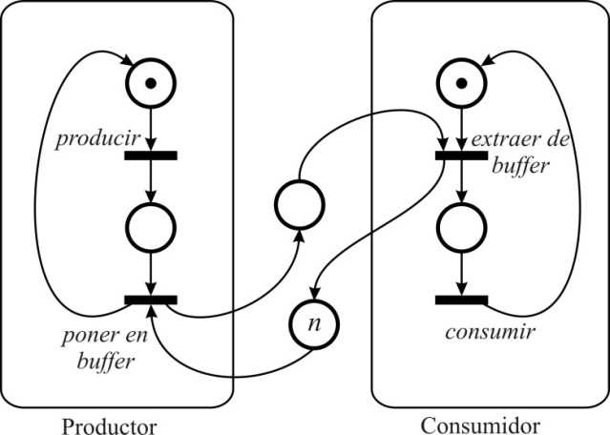
Primitivas de Concurrencia Básicas
Productor/Consumidor: un proceso que tiene el rol de productor cuando genera información, la que es transferida, con el auxilio de un buffer, de tamaño limitado. Mientras que, un proceso que tiene el rol de consumidor extrae la información de dicho buffer con el fin de consumirla. Hay que considerar al buffer como un recurso, el cual puede estar totalmente ocupado, ya que es limitado, lo que bloquearía al proceso productor hasta que se produzca un espacio. El buffer, también puede estar total mente vacía, lo que bloquearía a los procesos consumidores hasta que el productor inserte algo.
Por otro lado, hay que resaltar la cuestión de cuando ambos procesos acceden simultáneamente al recursos, que es compartido, aquí se debe arbitrarse mediante algún mecanismo de concurrencia la exclusión mutua.
Este problema involucra elementos de datos compartidos por ambos procesos y, en consecuencia, es necesario plantear tareas de sincronización entre ellos (procesos). En la Figura 27 , se muestra en modelado con una RdP de dos procesos interactuando como productor consumidos con un buffer limitado a “n” unidades del producto y sin exclusión mutua.

Slide 48
Primitivas de Concurrencia Básicas
Lector / Escritos: un proceso que tiene el rol de escritor escribe en un recurso, solo puede hacerlo él y solo él. Mientras que, un proceso que tiene el rol de lector, cuando lee lo puede hacer el y otros lector. Hay que considerar que puede haber alguna regla de prioridad, que aquí no consideramos.
Que no se pueda escribir mientras se escribe o que no se pueda leer mientras se escribiendo puesto que se debe mantener la integridad de los datos.
Por razones de recursos limitados hay que poner un límite a los lectores simultáneos, por ejemplo N.
Este problema involucra elementos de datos compartidos por ambos procesos, y en consecuencia, es necesario plantear tareas de sincronización entre ellos (procesos). En la Figura 28 , se muestra en modelado con una RdP de dos procesos interactuando como lector escritor con una limitación de “N” escritores simultáneos y solo un lector.

Slide 49
Métodos de Análisis de RdP
Introducción
Una de las principales ventajas de los modelos formales es que nos permiten definir el comportamiento de un sistema sin ambigüedades. Es de nuestro interés integrar modelos formales, que posean mecanismos para verificar sus propiedades, e integrarlos en un software y/o hardware para luego ejecutarlo, este campo de investigación donde el objetivo es lograr que la diferencia entre el modelo formal y su ejecutable sea mínima nos presenta la ventaja que al menos la como fuente de errores origina por la programación del modelo, sea mínima.
Tanto la regla de disparo de la PN y su gráfico de accesibilidad (finito o infinito), constituye una representación formal del comportamiento de la red.
Así pues es fundamental, en primer lugar definir formalmente las propiedades generales respecto a la esta gráfica (por ejemplo, vivacidad o la existencia de bloqueo). Y si es posible verificar la cantidad de token en una plaza (plazas acotadas).

Slide 50
Métodos de Análisis de RdP
Los métodos basados ​​en la construcción y exploración del gráfico, o de alguna parte de ella, son llamados métodos de comportamiento.
A pesar de su relativa sencillez y su amplio campo de aplicación, los métodos actualmente presentan algunos inconvenientes:
Sólo se aplican a las redes con un número finito de estados
Su complejidad espacial y temporal depende del tamaño del gráfico, que es mucho más grande que el tamaño de la red, y se requiere del conocimiento de la marca inicial

Slide 51
Métodos de Análisis de RdP
En principio podemos clasificar a los métodos de análisis en estructurales y dinámicos.
Examinaremos algunos métodos dinámicos, puesto que toman ventajas de la estructura de red y disminuyen la complejidad del análisis, y también toman ventajas por ser aplicables a redes independientemente de su marca inicial, las principales propiedades estructurales son:
Controlable
Estructuralmente limitada
Estructuralmente viva
Conservativa
Repetitiva
Consistente
Estructuralmente equitativa

Slide 52
Métodos de Análisis de RdP
También se expondrán algunos métodos dinámicos, los cuales dependen del marcado inicial, siendo los más usados:
Alcanza-bilidad
Limitación o acotada
Vivacidad
Reversibilidad
Cobertura
Persistencia
Distancia de sincronización
Equidad
Los metos estructurales están basados en tres propiedades de las RdP, los que son:
La ecuación de cambio de estado, se corresponde con el hecho de que la actualización de una marca por un disparos en secuencia es exactamente el producto de la matriz de incidencia por el vector de transición
Ya que la red es un grafo bipartito, su análisis aporta información interesante sobre el comportamiento de la red.
Además, en el marco de modelos determinados (por ejemplo, sistemas de fabricación) la estructura de la gráfica resultante es específica y puede asociar la caracterización estructural con propiedades de comportamiento.

